Slide 1


Pengembangan Aplikasi Pemantauan Kesehatan Menggunakan WSN Berbasis Arduino
Cristine Artanty - 2017730050

Slide 2
Permasalahan
Lokasi rumah sakit yang jauh;
Pengecekan kesehatan membutuhkan waktu relatif lama;
Butuh pengecekan berkala.

Slide 3


Outline
Pemantauan Kesehatan
WSN
Arduino
Sensor
Yang Akan di Kerjakan
Kesulitan

Slide 4

Pemantauan Kesehatan

Slide 5
Pemantauan Kesehatan
Kesehatan : keadaan sejahtera yang memungkinkan seseorang produktif
Hasil pemeriksaan kesehatan -> patient management
Sistem pemantauan kesehatan :
Sensor-based health monitoring systems
Smartphone-based health monitoring systems
Microcontroller-based health monitoring systems
Notes:
Patient management adalah tindakan lanjut setelah menerima hasil pemeriksaan/pemantauan . Tindakan tersebut seperti mengevaluasi tingkat keparahan penyakit yang di derita, mendeteksi kekambuhan penyakit, memantau perkembangan penyakit, dan memilih obat dan penyesuaian terapi.
Pada skripsi yang saya kerjakan tentunya saya tidak akan sampai pada melakukan tindakan patient management, tetapi saya hanya akan melakukan proyeksi terhadap hasil pemantauan Kesehatan.
Sistem pemantauan Kesehatan saat ini sudah banyak dikembangkan, berdasarkan penggunaan komponen hardwarenya dapat dikategorikan menjadi 3 yaitu :
Diantara ketiga kategori tersebut mictrocontroller paling banyak digunakan. Hal ini dikarenakan karena karakteristik dari microcontroller nya yaitu kecil dan tingkat portability yang tinggi. Dalam system pemantauan Kesehatan ini Arduino, zigbee, dan raspberry banyak digunakan.

Slide 6
Pemantauan Kesehatan (2)
Parameter yang dapat dipantau dan batas normal parameter :
No | Parameter | Batas Normal
1. | Suhu / Temperatur tubuh | 36˚c – 37˚c
2. | Detak jantung | 60 – 100 bpm
3. | Saturasi oksigen | < 95%
4. | Tekanan darah | 120 / 80 mm Hg
Notes:
Batas normal tersebut tentunya dapat dipengaruhi beberapa hal, misalnya penyakit bawaan. Batas normal tersebut merupakan Batasan normal untuk seorang dengan usia >20 tahun yang sedang tidak menderita penyakit.

Slide 7
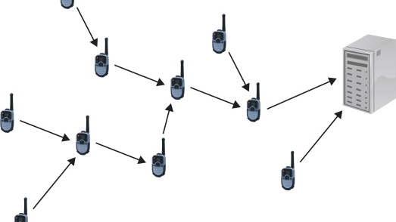
WSN (Wireless Sensor Network)
Source : https://www.sciencedirect.com/topics/computer-science/wireless-sensor-networks

Slide 8
WSN (Wireless Sensor Network)
Jaringan nirkabel yang terdiri dari kumpulan node sensor yang saling berkomunikasi, melakukan pengukuran pada lingkungan/area diletakannya.
Struktur sensor node :
Embedded processor : microcontroller
Transceiver : radio frequency(RF), laser dan infrared
Memory : in-chip flash memory, RAM dan external flash memory
Power source : baterai
sensor
Notes:
Fungsi :
Embedded prcessor : penjadwalan, proses data
Transceiver : mengatur komunikasi antar node sensor
Memori : tempat penyimpanan
Power source : sumber daya
Sensor : komponen yang akan melakukan sensing/pengukuran

Slide 9
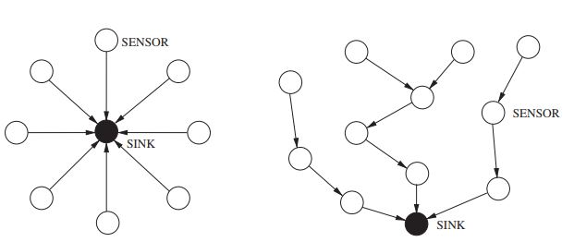
WSN(Wireless Sensor Network)(2)
Single Hop
Multi Hop
Protokol komunikasi :
Single hop
Multi hop

Slide 10
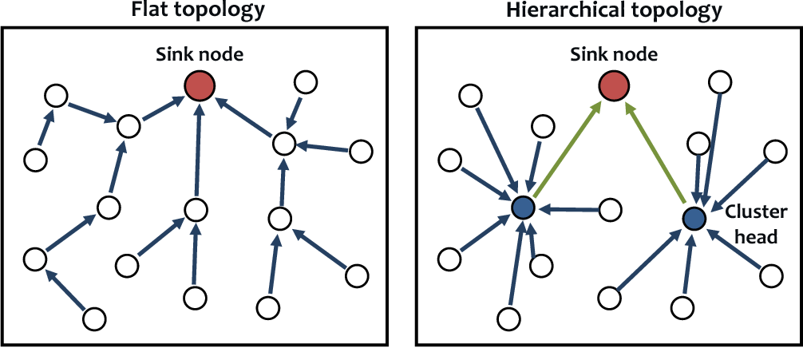
WSN (Wireless Sensor Network)(3)
Arsitektur : Flat dan Hirarki
Flat : setiap node sensor menjadi peers sensor lain.
Hirarki : membentuk cluster.
Notes:
Flat : tiap node akan mengirimkan dengan multihop dan berkomikasi dgn sink
Hirarki : di kelompokkan, setiap kelompok terdiri atas cluster head dan member. Cluster member mengirim data hasil sensing ke cluster head. Cluster head meneruskan ke sink.
Memilih cluster head : berdasarkan jarak cluster member : single hop, multi hop atau berdasarkan jumlah tier.

Slide 11

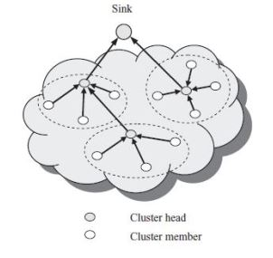
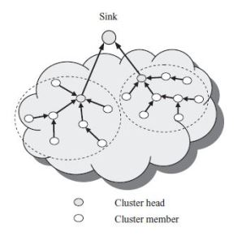
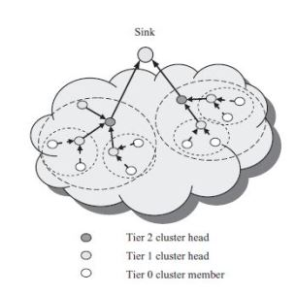
Jenis Pembagian Clustering
Single-hop Clustering
Multi-Hop Clustering
Multi Tier Clustering

Slide 12
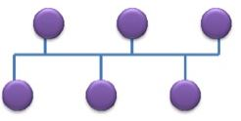
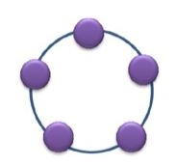
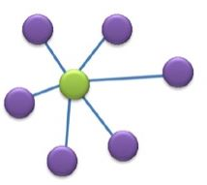
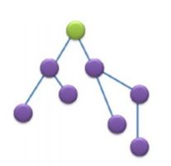

WSN(Wireless Sensor Network)(4)
Jalur dan cara komunikasi antar node sensor bergantung pada topologi
Topologi pada WSN :
Bus
Ring
Star
Tree
Mesh
Notes:
Bus : jaringan kecil, boros bandwidth(jika dijaringan besar), implementasi mudah, jika jalur putus maka komunikasi ga bisa
Ring : jaringan kecil, waktu yang lama(jika jaringan besar), implementasi mudah, satu putus ga bisa komunikasi
Star : setiap node single hop,
Tree : root dan child, root sink child node sensor. Mudah maintenance dan kalo jalur putus masih bisa komunikasi
Mesh : menghubungkan semua node sensor yang ada sehingga jika jalur putus masih bisa komunikasi karna ada jalur cadangan

Slide 13

Arduino
Source : https://www.arduino.cc/r/

Slide 14
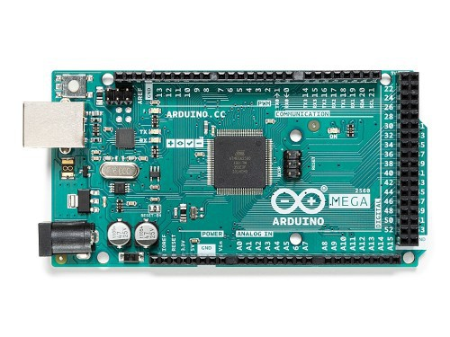
Arduino
Open-source platform
Membaca data dari sensor dan dapat mengontrol komponen(missal : LED)

Slide 15
Arduino(2)
Komponen pada board Arduino Mega:
Digital pins : 54 pins
Analog pins : 16 pins
USB connector
Battery power
Notes:
Digital pins : sebagai pengatur input output
Analog pins : untuk membaca hasil sense, hasil akan berupa signal analog
Usb connector : penghubung dengan komputer
Battery power : sumber daya

Slide 16
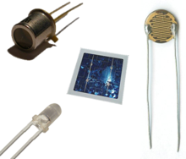
Sensor
Sumber : https://en.wikipedia.org/wiki/Sensor

Slide 17
Sensor
Perangkat atau device yang mengubah pengukuran fisik menjadi signal yang dapat dibaca oleh observer atau alat pengukur.
Jenis :
Mechanical sensor
Optical sensor
Semiconductor sensor
Electrochemical sensors
Biosensors

Slide 18
Sensor(2)
Sensor pada pemantauan Kesehatan : biosensor
Pulse oxygen saturation sensor
Blood pressure sensor
Electrocardiogram(ECG)
Electromyogram(EMG)
Temperature sensor
Respiration sensor
Blood oxygen level sensor (oximeter)

Slide 19
Yang Akan diKerjakan Selanjutnya
Mencari tahu ketersediaan sensor;
Mempelajari pemograman pada Arduino;
Melakukan Analisis terhadap aplikasi yang akan dibangun;
Melanjutkan penulisan dokumen skripsi.

Slide 20
Kesulitan
Sulit mencari referensi sesuai dengan kebutuhan;
Sulit membayangkan hasil akhir dari skripsi karena sulit menemukan contoh yang sama persis;
Sulit untuk menghubungkan Arduino non-original ke laptop.

Slide 21
Terimakasih

